Slide 1
软件工程概论 ——从程序设计到软件工程
张天
软件工程组
ztluck@nju.edu.cn
2017年秋季

Slide 2
软件工程所面对的问题
大规模、复杂软件系统的开发和维护
现实问题的复杂性
如何高效地开发可信的软件系统？
开发的过程可控、质量可控

Slide 3
Warm up
从68、69年“软件危机”的爆发，产生了“软件工程”这样一个专门的领域开始，历经了近半个世纪，如今的软件系统依旧脆弱和不可信！
让我们简单回顾一下……

Slide 4
美国电力监测与控制管理系统
多计算机系统试图同时访问同一资源引起的软件失效
Notes:
（软件可靠性的一个例子）
2003年8月14日，北美东北部大面积停电，从卫星图像中可以看到，东北部一片黑暗。

Slide 5
美国空管软件
原因是空管软件时钟缺陷
Notes:
（软件时效性的一个例子）
2004年9月14日下午5点，洛杉矶机场400多架飞机，同时与机场失去联系，持续约一分钟，在后备系统重启后，恢复正常。
原因是机场的空中管理软件的时钟计数的设计存在缺陷。事后分析，该系统每40天会失效一次，因此每30天必须重新启动一次系统。

Slide 6
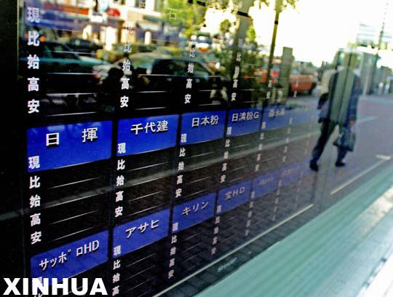
东京证券交易软件
2005年11月1日，东京证券交易所因为软件升级出现系统故障，导致早间股市“停摆” 。
Notes:
停摆：停止交易。
原因：交易系统软件更新升级时，出现问题，由此反映出大型软件的可维护性问题。

Slide 7
互联网软件安全的几个数据
约80%的家庭用户感染了Spyware
美国2004年网络犯罪非法谋利105亿美元
50%以上的安全漏洞是由软件缺陷引起的
Notes:
Spyware：间谍软件，盗取信用卡密码等私人信息。
保守估计， 50%以上的系统安全漏洞是由软件缺陷引起的。

Slide 8

误杀百万电脑 诺顿致歉
由于误将中文Windows XP中的系统文件当作木马程序屏蔽掉，2007年5月17日和18日，诺顿杀毒软件导致全部安装了该软件的计算机系统瘫痪。根据保守估计，被误杀的电脑在中国内地不下百万台。昨天，诺顿产品的母公司赛门铁克公司发表声明，向用户致歉并发布了官方解决方案。

Slide 9
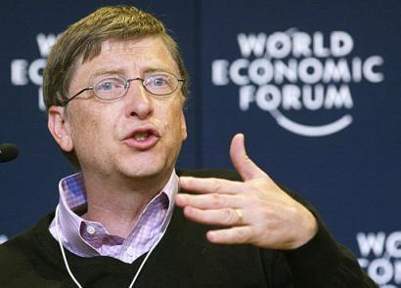

Microsoft的承诺
就间接损害不赔付责任：
在法律所允许的最大范围内，Microsoft Corporation或其他供应商绝不就因使用或不能使用本“软件产品”所发生的其他损害负赔偿责任，即使Microsoft Corporation事先被告知该损害发生的可能性。
若为Windows的每一次Bug出现赔偿1美分，比尔盖茨早已一贫如洗。

Slide 10
为什么？
软件系统的规模和复杂性正在不断超出人类驾驭的范围。
软件产品没有“质保”，没有“三包”。
任何机构和个人都无法确保所开发的软件一定没有问题。

Slide 11
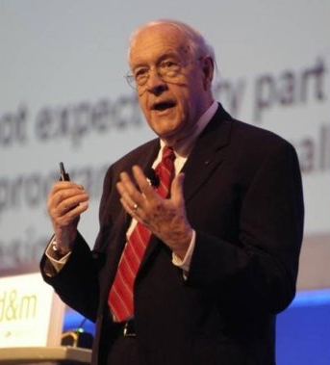
怎么办？
操作系统、程序设计语言、结构化分析与设计、面向对象分析与设计、UML、体系结构、数据库、设计模式、分析、测试、验证、度量、配置、CMMI、开源、过程管理、敏捷开发 ……
没 有 银 弹 ！

Slide 12
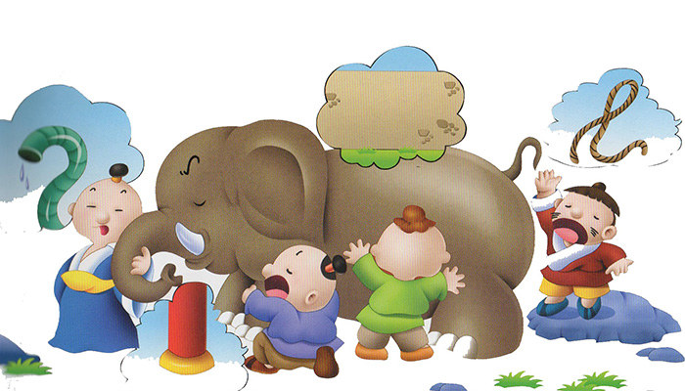
现 状
直到今天，我们仍在摸索中前进！

Slide 13
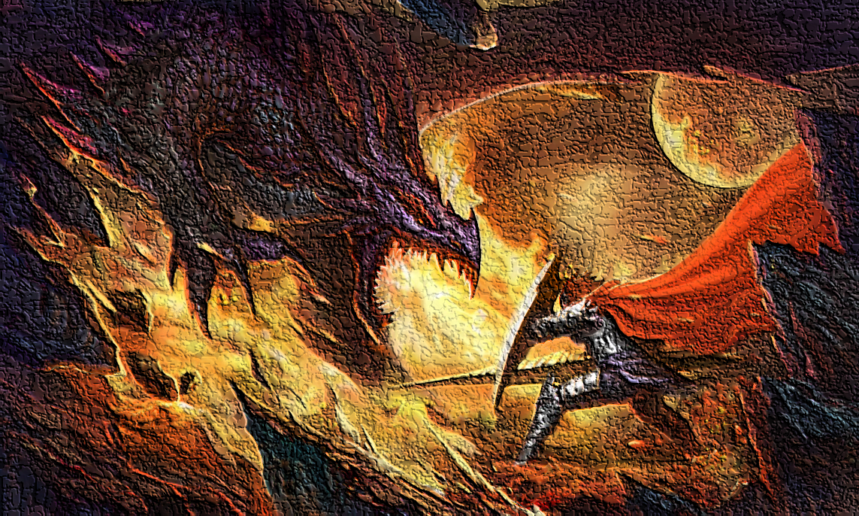
“软件工程”是个合集
”软工“初步印象
如果说我们真的摸到了什么，那么软件工程无疑是人类在“高效率、低成本地开发高质量软件”的征途上所集齐的整套装备！

Slide 14
思考以下说法
我们已经有了一本写满软件开发标准和规程的宝典，难道不能提供我们所需要的所有信息吗？
如果我们未能按时交付计划，可以通过增加程序员的人数而赶上进度。
如果决定将软件外包给第三方公司，就可以放手不管，完全交给第三方公司开发。
有了对项目目标的大概了解，便足以开始编写代码，可以在之后的项目开发过程中逐步充实细节。
虽然软件需求不断变更，但是因为软件是弹性的，因此可以很容易的适应变更。

Slide 15
思考以下说法
当我们完成程序并将其交付使用之后，我们的任务就完成了。
对于一个成功的软件项目，可执行程序是唯一可交付的工作成果。
软件工程将导致我们产生大量无用文档，并因此降低工作效率。
直到运行开始，才能评估其质量。

Slide 16
软件神话
以上说法就是所谓“软件神话”
软件神话
关于软件及其开发过程的一些被人们盲目相信的说法
今天，大多数有经验的软件工程师已经意识到软件神话的本质，它实际上误导了管理者和从业人员，有时甚至产生非常严重的后果
但是直到今天，由于习惯和态度的根深蒂固，软件神话的遗风犹存

Slide 17
软件工程的诞生
20 世纪60年代以前
软件设计往往只是为了一个特定的应用（数学计算性的）
采用密切依赖于计算机的机器代码或汇编语言
设计软件往往等同于编制程序
60年代中期
大容量、高速度计算机的出现；高级语言开始出现；操作系统的发展引起了计算机应用方式的变化；大量数据处理导致第一代数据库管理系统的诞生
软件系统的规模越来越大，复杂程度越来越高，软件可靠性问题也越来越突出，开始爆发众所周知的软件危机
1968、1969年，最初的软工大会
为了解决问题，北大西洋公约组织（NATO）在1968、1969年连续召开两次著名的NATO会议，并同时提出软件工程的概念
思考：体会软件危机背后的深层次原因

Slide 18


计算机的世界 vs 现实世界
帮助人类解决问题的工具
计算机科学是解决问题的科学
只能识别2个符号：0，1
人类大脑的拓展和延伸
时间
空间
计算机面对的问题
不能解决的问题
需要无限资源才能解决的问题（例如500年）
利用有限资源就能解决的问题
计算机在软件的指挥下解决问题
软件的复杂性是这样来的

Slide 19
软件的特殊性
软件是设计开发的，而不是传统意义上生成制造的
软件不会磨损（但是有失效）
虽然整个工业向着基于构件的构造模式发展，然而大多数软件仍是根据实际的顾客需要定制的
Key Points:
在指定解决方案之前要理解问题
设计是一项关键的软件工程活动
质量和可维护性都来自于好的设计

Slide 20
软件工程两个定义
[Nau69]（软件工程是）建立和使用一套合理的工程原则，以便经济地获得可靠的、可以在实际机器上高效运行的软件。
[IEEE93]软件工程是：
(1) 将系统化的、规范的、可量化的方法应用于软件的开发、运行和维护，即将工程化方法应用于软件。
(2) 在(1)中所述方法的研究。
软工概念产生之初
软工的发展相对成熟

Slide 21
软件工程到底是什么
软件工程是一种层次化的技术
过程是工作产品构建时所执行的一系列活动、动作和任务的集合
方法为构建软件提供技术上的解决方法（“如何做”）
工具为过程和方法提供自动化或半自动化的支持

Slide 22
复杂系统的5个属性
复杂系统的5个共同属性[OOAD07]
层次结构(Hierarchic Structure)
相对本原(Relative Primitives)
分离关注(Separation of Concerns)
共同模式(Common Patterns)
稳定的中间形式(Stable Intermediate Forms)
Grady Booch
理解这个5个属性非常重要，可以更深刻地理解软工发展的原因和机理。

Slide 23
层次结构
“复杂性常常以层次结构的形式存在。复杂的系统有一些相关的子系统组成，这些子系统又有自己的系统，如此下去，直到达到某种最低层次的基本组件。” [Courtois85]
复杂系统的架构是它所有组件以及这些组件之间的层次结构的函数

Slide 24
相对本原
“直到达到某种最低层次的基本组件”
关于复杂系统中基础组件的实质，经验表明：
“选择哪些作为系统的基础组件，相对来说比较随意，这在很大程度上取决于观察者的判断”
对于一个观察者来说很基础的东西，对另一个可能具有很高的抽象层次！

Slide 25
分离关注
“组件内的联系通常比组件见的联系更强，这一事实实际上将组件中的高频率动作（涉及组件的内部结构）和低频率动作（涉及组件见的相互作用）分离开来。”[Ibid]
组件内部作用和组件见作用的差异，让我们在系统的不同部分之间实现“分离关注”
让我们能够以相对隔离的方式来研究每个部分。

Slide 26
共同模式
“层次结构通常只是由少数不同类型的子系统按照不同的组合和安排方式构成的。”
换而言之，复杂系统具有共同的模式
这些模式可能涉及小组件的复用，如细胞、或者大一些的结构如脉管系统，在植物和动物中都存在

Slide 27
稳定的中间形式
“复杂系统毫无例外都是从能工作的简单系统演变而来的……从头设计的复杂系统根本不能工作，也不能通过打补丁的方式使其工作。必须从头开始，从能工作的简单系统开始。” [Gall86]
随系统的演化，曾经认为是复杂的对象就变成了基础对象，在这些对象的基础上构建更复杂的系统。
可以将演化的过程看做是从一个“相对稳定的中间形式”进化到另一个“相对稳定的中间形式”

Slide 28
从混沌到有序
不要指望“英雄”帮我们解决所有问题
必须考虑通过一些行之有效的方式来控制复杂性
分解的手段（分而治之）
算法分解 vs 面向对象分解
抽象的手段
如果不能全面掌握，就选择忽略非本质的细节，转而处理一般化、理想化的模型
层次结构的手段
组合关系、继承关系

Slide 29
最主要的手段“分而治之”
“控制复杂性的技巧我们从远古时代就知道了，即分而治之”
两种主流的分解方式
算法分解和面向对象分解
思考：对复杂系统的分解，按算法分解和按面向对象分解，哪一种更好？
这个问题带有欺骗性!
本课程将会从两个不同思路去介绍软件工程的实践

Slide 30
算法分解
将问题的解决看作是由一系列步骤通过控制流程形成的过程
所分解得到的系统中的每个模块，代表了整个过程中的一个步骤
由此而形成了结构化的分析与设计
我们也常称之为传统分析与设计，对于的软件工程为传统软件工程
与之对应的就是面向对象分析与设计，以及面向对象软件工程

Slide 31
算法分解示例
思考：如果让你实现这个功能，你准备用什么语言，如何实现？

Slide 32
面向对象的分解
对于同样的问题，还存在着另一种可能的分解方式
根据问题领域中的关键抽象概念对系统进行分解
我们把世界看成是一组自动化的代理，他们相互协作，执行某种高级的行为
面向对象的分解，关键在于深刻把握“对象模型”的概念
这是两种相当不同的处理方式，但他们可以处理相同的问题！

Slide 33
面向对象分解示例
思考：如果让你实现这个功能，你准备用什么语言，如何实现？

Slide 34
从语言的演化看软工
从FORTRAN开始，高级程序设计语言的发展基本经历了六过程
在这一系列的语言换代中，每种语言所支持的抽象机制发生了变化

Slide 35
第一代语言
First-generation languages (1954–1958)
FORTRAN I 数学表达式
ALGOL 58 数学表达式
Flowmatic 数学表达式
IPL V 数学表达式
第一代语言主要应用于科学和工程应用，这个问题领域的词汇几乎全是数学
典型代表FORTRAN I，让程序员可以写成数学公式，从而不用面对汇编语言或机器语言中的一些复杂问题

Slide 36
第二代语言
Second-generation languages (1959–1961)
FORTRAN II 子程序、单独编译
ALGOL 60 块结构、数据类型
COBOL 数据描述、文件处理
Lisp 列表处理、指针、垃圾收集（注：J. McCarthy设计并实现了第一个以lambda演算为模型的语言）
第二代语言中，重点是算法抽象
关注的焦点主要是告诉计算机做什么：先读入一些记录，然后进行排序，最后打印报表。
向着问题空间有靠近一步，离底层计算机又远了一步
Notes:
McCarthy 麦卡锡

Slide 37
第三代语言
Third-generation languages (1962–1970)
PL/1 FORTRAN + ALGOL + COBOL
ALGOL 68 ALGOL 60的严格继承者
Pascal ALGOL 60的简单继承者
Simula 类、数据抽象
演进到了支持数据抽象
这是，程序员可以描述相关数据的意义（它们的类型），并让程序设计语言强制确保这些设计决策

Slide 38
断代
The generation gap (1970–1980)
人们发明了许多不同语言，但很少存活下来。但是，下面的语言值得一提：
C Efficient; small executables
FORTRAN 77 ANSI standardization
以C语言为代表，从语言机制上并没有创新，但面向实际应用需求，更具有实用性
值得一提的是，C语言是和UNIX系统共同发展的

Slide 39
面向对象兴盛
Object-orientation boom (1980–1990, but few languages survive)
Smalltalk 80 纯面向对象语言
C++ 从C和Simula发展而来
Ada83 强类型，收到Pascal的很大影响
Eiffel 从Ada和Simula发展而来

Slide 40
框架的出现
Emergence of frameworks (1990–2000)
出现了许多语言活动、新版本和标准化工作，导致了程序设计框架的出现.
Visual Basic 简化了Windows应用的图形用户界面(GUI)开发
Java Oak的后续版本，其设计意图是实现可移植性
Python Object-oriented scripting language
J2EE 基于Java的企业计算框架
.NET Microsoft’s object-based framework
Visual C# .NET架构下Java的竞争者
Visual Basic 针对微软.NET框架的Visual Basic
中间件（middle-ware）的概念逐渐登上历史舞台，并成为一个重要的竞争领域

Slide 41
新的发展趋势
动态脚本类语言随着Web应用的发展受到越来越多的关注
Javascript、Python
典型的有松本行弘的Ruby语言，随着Rails的推广而受到关注（Martin Fowler给予非常高的评价）
函数式编程随着并行技术的发展得到更多关注
Scala语言、Google Go语言
Java 8的lambda表达式

Slide 42
传统软工与面向对象软工
传统软件工程
面型对象软件工程的区别

Slide 43
软件工程的基本内容
软件设计方法论
软件过程
软件工具
软件工程标准和规范
软件工程管理
软件工程理论

Slide 44
软件工程的基本原理
严格按照计划进行管理
坚持进行阶段评审
实行严格的产品控制
采用现代的程序技术
结果要能清晰地审计
开发小组人员素质要好，数量不宜多
要承认不断改善软件工程实践的必要性

Slide 45
软件生存期模型
软件生存期（过程）模型：
软件生存期是软件产品或系统一系列相关活动的全周期。从形成概念开始，经过研制，交付使用，在使用中不断增补修订，直到最后被淘汰，让位于新的软件产品的过程。对软件生存期的不同划分，形成了不同的软件生存期模型。

Slide 46
瀑布式软件生存期模型
瀑布式软件生存期模型
强调阶段的划分
及其顺序性、各阶段工作
及其文档的完备性，是一种严格线性的、
按阶段顺序的、逐步细化的开发模式。
定义
分析
设计
编码
测试
维护

Slide 47
软件质量要素
软件质量要素：
正确性：软件产品准确执行软件规格说明中所规定的能力。
健壮性：在异常条件下软件仍能运行的能力。
可靠性：软件在给定的时间内和规定的环境条件下，按规格说明的规定成功地运行的概率。可靠性理解为正确性和健壮性之和。

Slide 48
传统软件工程
传统范型（或结构化范型）
在1975年以前，大多数软件组织没有使用专门的开发技术，每个人都以自己的方式工作
75-85年，所谓传统或结构化范型的发展使软工在这个方面有了突破性进展
传统范型的技术
结构化系统分析
数据流分析
结构化编程
结构化测试

Slide 49
面向对象vs传统方法
很多主流文献都提到面向对象的方法具有更明显的优势
[Schach11]
在软工没有得到广泛实践时，采用的普遍是传统范型，那时只是“编写”软件。随着软件产品的规模增长，结构化技术的不足日益显露出来，而面向对象范型成为更好的替代物。
面向对象范型是目前可用的最好方法。

Slide 50
Reference
[Courtois85] Courtois, P. June 1985. On Time and Space Decomposition of Complex Structures. Communications of the ACM vol. 28(6), p. 596.
[Ibid] Ibid., p. 221.
[Gall86] Gall, J. 1986. Systemantics: How Systems Really Work and How They Fail. Second Edition. Ann Arbor, MI: The General Systemantics Press, p. 65.
[Schach11] Stephen Schach, Object-Oriented and Classical Software Engineering 8th

Slide 51
附录一：关于软件开发的发展
我们是如何走到今天的
本附录从软件形态、开发方式及所使用的程序语言等角度，简要回顾软件开发的历史，对“我们是如何走到今天的”这样一个问题做一个概要性的回答。
注：这一部分的内容可以根据课程时间的长短选择课上讲解，或课后学生自修。

Slide 52
了解发展历史
了解历史有助于我们理解现在！
了解程序设计语言的现在，不光需要我们了解它本身的历史！
软件工程
方法学
程序设计语言
实现层

Slide 53
关键因素
压力与进步：我们如何来到这里？
如何高效、低成本地开发优质的软件产品一直是计算机软件领域重点关注和研究的问题^{[1]}。
[1] Shari Lawrence Pfleeger. Software Engineering: Theory and Practice. 2nd Edition. Upper Saddle River, New Jersey: Prentice Hall, 2001.

Slide 54
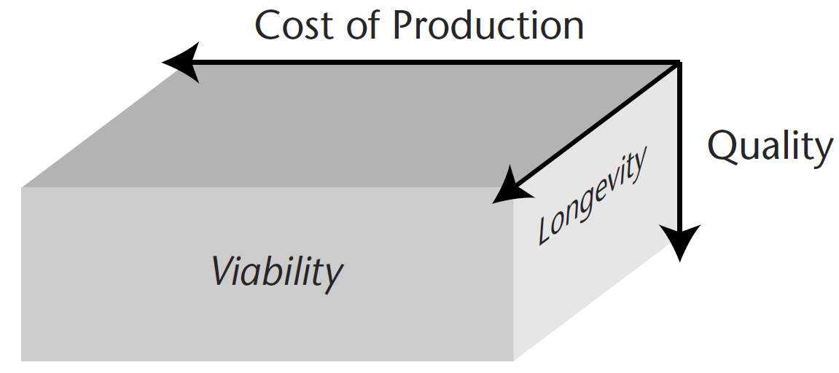
软件开发的可行性变量
经济可行性取决于：
我们能够在何种程度上开发出质量和生命周期与开发成本相匹配的软件系统。

Slide 55
软件产业的发展
提高整体的可行性
软件开发整体的可行性是对生产成本、质量和生命周期进行权衡和平衡的结果。
软件产业的发展
当现有开发方法不能适应软件产业不断增长的需求时，新的开发方法被提出，并推动质量、生命周期和生产成本形成新的平衡。
软件开发方法的发展
各种不同的新开发方法从不同的角度入手，以不同的方式来实现同一个目标

Slide 56
提高抽象层次
与软件技术发展密切相关的三个要素
计算机平台、人的思维模式和问题的基本特征^{[1]}。
提高解决问题的抽象层次
在软件开发的长期摸索过程中，人们逐渐认识到“提高解决问题的抽象层次”是有效利用抽象手段解决软件开发问题的一个非常具体而实用的途径。
提高抽象层次即是想着符合人的思维模式的方向提高
[1] 杨芙清, 梅宏, 吕建, 金芝. 浅论软件技术发展.《电子学报》, 2002, 30(12A): 1901-1906.

Slide 57
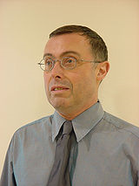
两个较为显著的进展
Stephen J. Mellor在21世纪初指出^{[1]}，过去的50多年里，人们利用“提高解决问题的抽象层次”处理软件开发的问题已经取得了两个较为显著的进展：
开发出了具有较高抽象层次的程序设计语言；
能够在更高抽象层次上实现软件复用。
[1] Stephen J. Mellor, Kendall Scott, Axel Uhl, Dirk Weise. MDA Distilled: Principles of Model-Driven Architecture. Addison Wesley, 2004.

Slide 58
简单回顾软件开发的发展历史
从提高抽象层次的角度简单回顾软件开发的发展历史：
以机器为中心的计算
以应用为中心的计算
以企业为中心的计算
新的压力……

Slide 59
以机器为中心的计算
最早期的程序员以0和1编写机器指令进行开发
完全面向机器进行开发的方式
汇编语言通过助记符提高效率
程序员仍需要针对物理地址、寄存器和CPU编写代码
汇编语言的出现并没有改变以机器为中心开发的方式
汇编语言延长了以机器为中心的计算方法的寿命

Slide 60
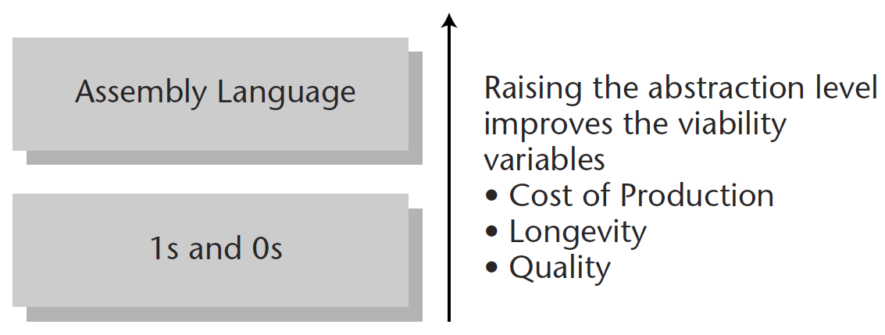
从机器指令到汇编语言
从基于0和1指令的开发到基于汇编语言的开发，实际上是提高了开发的抽象层次

Slide 61
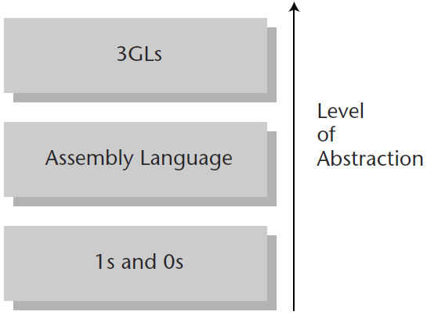
以应用为中心的计算(1)
从汇编到3GL
第三代编程语言（3GL）的出现大大提高了生产力
最早的3GL，如FORTRAN和CORBOL
结构化的3GL，如C和PASCAL
面向对象的3GL，如Smalltalk和C++

Slide 62
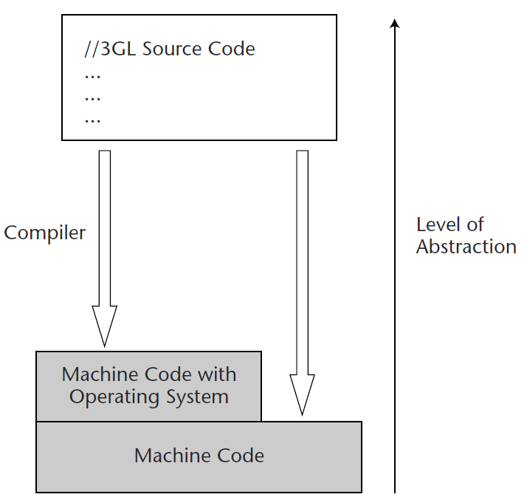
以应用为中心的计算(2)
操作系统
3GL提高了编程语言的抽象层次，而操作系统则提升了计算平台的抽象层次
虚拟机
虚拟机执行语言编译器产生的中间代码
中间代码可以独立于操作系统

Slide 63
以企业为中心的计算
基于组件开发
基于组件开发吸取了工业生产过程的经验，致力于创建一个用于可交换组件组装应用程序的世界。
分布式计算
随着网络的产生，计算从单一CPU、机器发展到了分布在网络节点各处的新形态。
中间件
分布式计算的发展使通过底层网络协议在不同处理器之间传递消息成为新的需求，即屏蔽底层的异构性
中间件便是在这样的需求下产生出来的

Slide 64
中间件
应用软件
应用软件
支撑软件
支撑软件
中间件
系统软件
系统软件
硬件平台
硬件平台

Slide 65
中间件：提升抽象层次
提升平台的抽象层次
中间件提供了一个位于传统操作系统层之上的计算抽象层
逐渐形成了三大中间件平台：CORBA、J2EE和.NET
提升编程抽象层次
一些中间件还提供了独立于操作系统和编程语言的服务
事实上每一种中间件平台都提供了大量的服务，用于延伸自身的能力，并最大限度的锁定用户
中间件平台很好的实现了对底层异构环境的屏蔽
中间件自身又带来了新的挑战

Slide 66
中间件分化带来了异构性
中间件分化（proliferation）现象
上个世纪90年代是软件中间件高速发展的一个时期，支持不同技术标准的中间件产品并存，没有“最终赢家”
企业将为不同中间件应用系统的集成付出昂贵代价
企业商业逻辑与特定中间件平台实现技术的“绑定”，提升了信息系统的平台移植难度，加大了企业业务发展受制于某种平台技术发展的风险。
新的挑战
如何解决企业信息系统建设的互操作性、可移植性、可重用性等问题，成为软件开发领域的重要课题。

Slide 67
OMG的标准
从1997年起，OMG以UML为核心陆续颁布了几个重要的技术无关建模标准
统一建模语言UML
元对象设施MOF
XML元数据交换XMI
公共仓库元模型CWM
2001年，OMG正式推出了框架规范MDA
MDA整合了OMG在建模领域发布的一些列标准，成为首个模型驱动软件开发的框架性标准

Slide 68
Who Are OMG?
AT&T
BEA
Borland
Boeing
CA
Citigroup
Compaq
Ericsson
Ford
Fujitsu
Glaxo SmithKline
Hewlett Packard
Hitachi
Hyperion
IBM
IONA
io Software
Kabira
Kennedy Carter
John Deere
Microsoft
MITRE
MSC.Software
NASA
NEC
NetGenics
NTT
OASIS
Oracle
Pfizer
Rational
SAGA Software
SAP
SAS Institute
Secant
Siemens
Sprint
Sun
Unisys
Vertel

Slide 69
OMG (Object Management Group)
OMG是世界上最大的计算机工业联盟，于1989年4月由8个公司发起，目前有800多家成员。
OMG属于非盈利性标准化组织
OMG推出的主要标准：
CORBA
UML
MOF、XMI、CWM
MDA

Slide 70
MDA的主要思想
MDA的主要思想是分离业务功能分析与设计和实现技术与平台之间紧耦合的关系，从而将技术与平台变化对系统的影响降低到最小程度。
MDA极大地加强了应用模型与领域模型在整个软件生命周期中的复用。

Slide 71
MDA对抽象层次的划分
与实现技术和平台无关、描述系统设计层次的模型（Platform-Independent Model, PIM）
与具体实现技术和平台相关的应用模型（Platform-Specific Model, PSM）
MDA将PIM抽象出来，针对不同实现技术与平台制订多个映射规则，然后通过这些映射规则及辅助工具将PIM转换成PSM，再将PSM不断求精直至形成最后代码。

Slide 72
PIM
Mappings
PSM
CORBA specific
platform models
PSM
EJB specific
platform models
PSM
XML specific
platform models
PSM
.NET specific
platform models
PSM
WEB specific
platform models
CORBA/CCM
J2EE/EJB
SOAP/XML
DCOM/.NET
WEB/WSDL

Slide 73
MDA的软件开发生命周期
MDA软件开发生命周期也可以分为需求分析、设计、实现、测试和发布几个阶段，每个阶段都是一个迭代的过程
需求分析阶段的输出是CIM；
高层设计阶段通过模型转换从CIM生成PIM；
低层设计阶段通过模型转换从PIM生成PSM；
代码实现阶段通过模型转换从PSM生成基于特定平台的系统实现代码；
迭代测试结束后发布系统。

Slide 74
MDA带来的好处
增强软件复用性
增强软件可移植性
提高软件开发效率、降低成本
降低软件维护成本
推动软件自动化进程

Slide 75
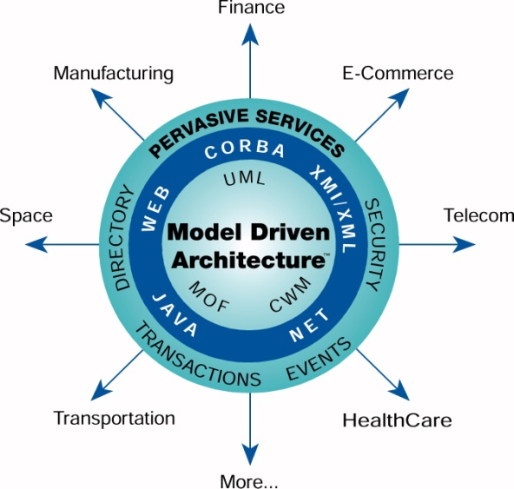
MDA的构成

Slide 76
MDA的核心
以下标准或规范构成了MDA的核心：
统一建模语言（Uniform Modeling Language, UML），建模工具
元对象设施（Meta Object Facility, MOF），标准的建模与交换结构
公共仓库元模型（Common Warehouse Metamodel , CWM），数据仓库的标准
基于XML的元数据交换（XML Metadata Interchange , XMI），信息交换的标准格式等。
此外，MDA还将标准化少数通用领域的PIM、基于特定于中间件标准的PSM、以及PIM与PSM之间的映射规则，为设计到代码的自动生成提供基础。

Slide 77
模型驱动工程（MDE）
模型驱动工程(Model Driven Engineering, MDE)
2005年，模型驱动软件开发领域最重要的年会之一UML series (International Conference on the Unified Modeling Language)正式更名为MoDELS/UML series (International Conference on Model Driven Engineering Languages and Systems)。
2007年，模型驱动工程这个术语正式出现在第29届ICSE年会的FoSE (the Future of Software Engineering )分会上，可以看做是MDE成为成为模型驱动软件开发领域代名词的标志。

Slide 78
MDE的核心思想
模型驱动工程以模型为首要软件制品（software artifact），通过建模为问题域构造软件系统的业务模型（business model），然后依靠模型转换（model transformation）驱动软件开发，（半）自动地产生最终完备的应用程序^{[1]}。
有学者认为模型驱动的思想，或者说以模型为中心的软件开发思想正是抽象层次提高到一定程度的一个自然而然的结果^{[2]}。
[1] Douglas C. Schmidt. Guest Editor's Introduction: Model-Driven Engineering. IEEE Computer. IEEE CS, 2006, 39: 25-31.
[2] David S. Frankel. Model Driven Architecture: Applying MDA to Enterprise Computing. Wiley, 2003

Slide 79
两个趋势
回顾软工发展的历史，有两个明显的趋势：
关注点从小规模编程向大规模编程转变
语言和基础设施的不断演进
注：这里的语言从机器语言一直到建模语言，但其中最重要的就是程序设计语言

Slide 80
本章让学生对软件工程的概念有一个简单认识，了解什么是软工，软工要解决什么问题，软工如何解决这些问题的整个框架
重点：设计和实现是最重要的部分，对于本科生而言，对软件过程、质量管理、项目管理都要了解，但真正能够深入体会和掌握的应该是设计与实现两部分的技术

